Slide 1
Памятник — скульптура или архитектурное сооружение, предназначенные для увековечения чего-либо.

Slide 2
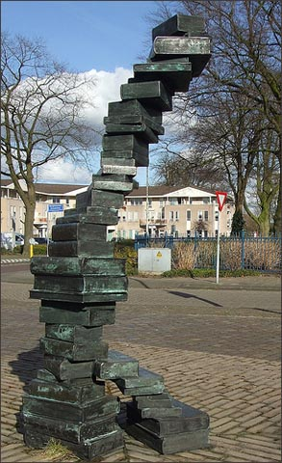
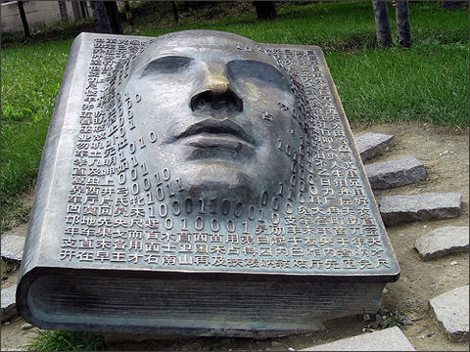
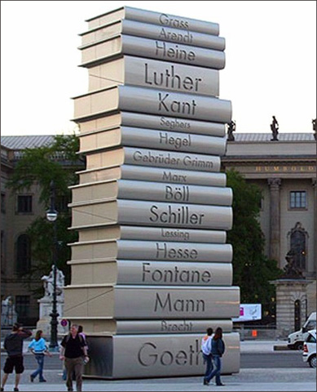
Памятник книге в Китае
Памятник книге в Флеймене,
Нидерланды
Памятник книгам в Берлине

Slide 3
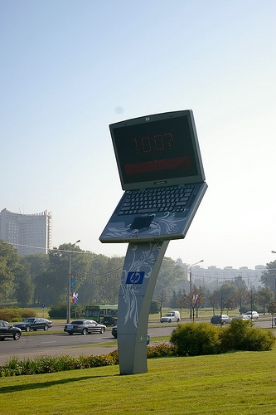
Памятник компьютеру в Минске, Белоруссия

Slide 4
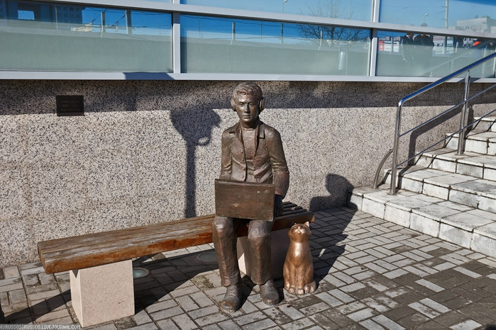
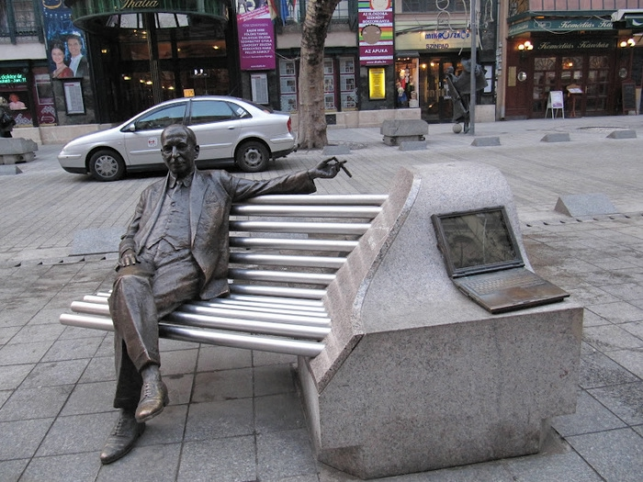
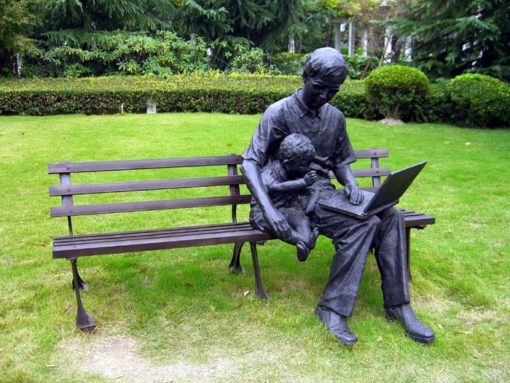
Памятник юноше с ноутбуком в Калининграде, Россия
Памятник с ноутбуком в Будапеште, Венгрия
Памятник отцу с сыном за ноутбуком в Шанхае, Китай

Slide 5
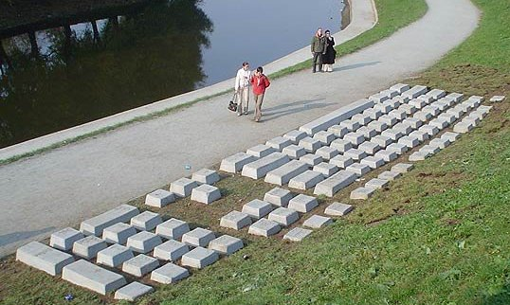
Памятник клавиатуре в Екатеринбурге

Slide 6
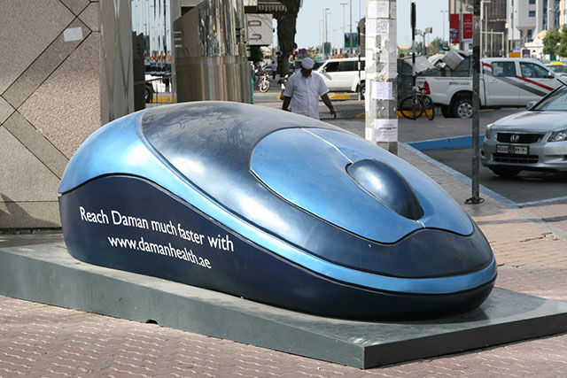
Памятник компьютерной мышке в ОАЭ

Slide 7
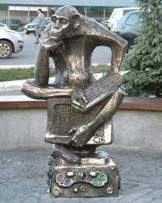
Памятник интернету в Самаре

Slide 8
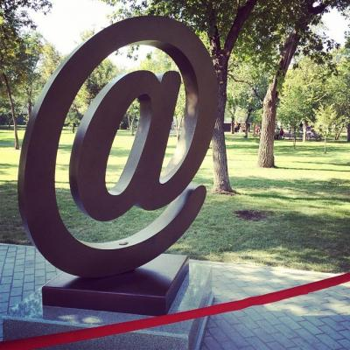
Памятник "собачке" в Оренбурге

